Slide 1
ФЕДЕРАЛЬНОЕ БЮДЖЕТНОЕ УЧРЕЖДЕНИЕ ЗДРАВООХРАНЕНИЯ «ЦЕНТР ГИГИЕНЫ И ЭПИДЕМИОЛОГИИ В ТЮМЕНСКОЙ ОБЛАСТИ»
Санитарные требования для открытия банного комплекса
г.Тюмень, 2024 год

Slide 2
Нормативные документы
СП 2.1.3678-20 «Санитарно-эпидемиологические требования к эксплуатации помещений, зданий, сооружений, оборудования и транспорта, а также условиям деятельности хозяйствующих субъектов, осуществляющих продажу товаров, выполнение работ или оказание услуг».
СанПиН 1.2.3685-21 «Гигиенические нормативы и требования к обеспечению безопасности и (или) безвредности для человека факторов среды обитания».
Постановление Правительства Российской Федерации от 21 сентября 2020 г. № 1514 «Об утверждении правил бытового обслуживания населения»
СП 1.1.1058-01 «Организация и проведение производственного контроля за соблюдением санитарных правил и выполнением санитарно-противоэпидемических (профилактических) мероприятий» (в ред. изменений и дополнений № 1, утв. постановлением Главного государственного санитарного врача РФ от 27.03.2007 № 13).
МР 2.1.0247-21 «Методические рекомендации по обеспечению санитарно-эпидемиологических требований к эксплуатации помещений, зданий, сооружений, оборудования и транспорта, а также условиям деятельности хозяйствующих субъектов, осуществляющих продажу товаров, выполнение работ или оказание услуг».

Slide 3
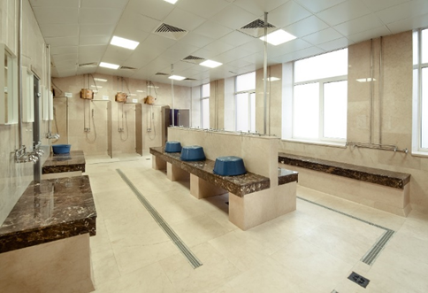
Местоположение:
Бани, сауны размещаются в отдельно стоящих зданиях, встроенных (встроенно-пристроенных) помещениях общественных зданий.
Не допускается размещение бань в многоквартирных домах.
5. Отделка помещений:
устойчивые к воздействию влаги, температуры, моющих и дезинфицирующих средств;
в парильной проводится материалами, предназначенными для использования при температуре от +20 °C до +160 °C.
4. Мебель, инвентарь бань:
поверхности, доступные для влажной уборки, обработке дезинфицирующими средствами, устойчивы к коррозии.
6. Работники бань:
обеспечены спецодеждой и СИЗ;
имеют личную медицинскую книжку с результатами медицинских обследований, сведений о прививках, о профессиональной гигиенической подготовке и аттестации.
2. Информация о предприятии:
Вывеска или информация об исполнителе (наименование, его адрес, в том числе юридический);
Режим работы;
Перечень услуг;
Цена на услуги.
3. Принцип поточности, последовательного размещения помещений:
гардероб,
раздевалка,
мыльная,
парильная.
Туалеты размещаются при раздевалках.
8. Производственный контроль:
Температура воздуха в раздевальной – 25-28гр.С, в мыльной – не ниже 25гр.С, достаточное освещение;
Организация и проведение производственного контроля (в т.ч. лабораторного).
7. Санитарное состояние:
чистота в помещениях;
наличие достаточного количества инвентаря;
наличие моющих и дезинфицирующих средств;
для хранения чистого и использованного белья должны быть выделены раздельные помещения.

